Slide 1
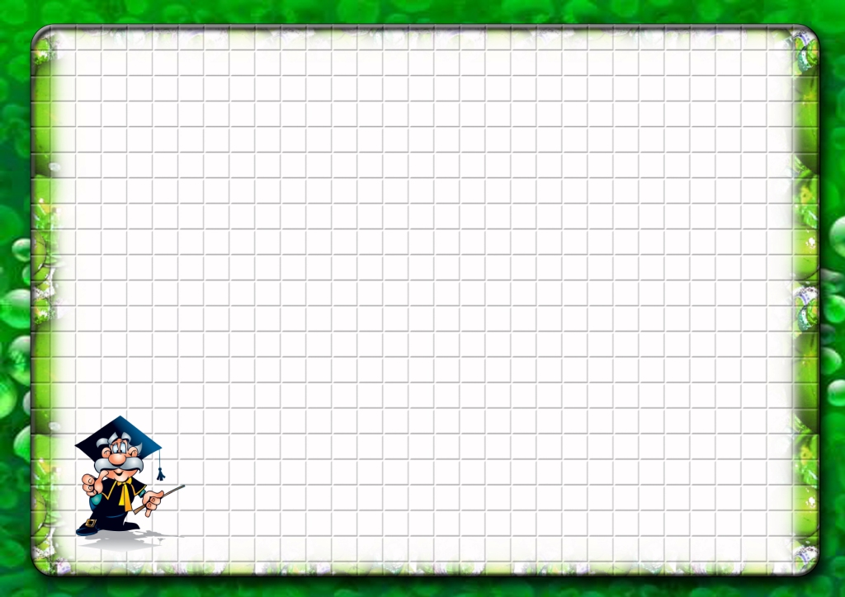
Хочу все знать
или
коротко обо всем!!!

Slide 2

Политическая
жизнь
России

Slide 3
4 марта 2012 года
выборы президента
РФ

Slide 4
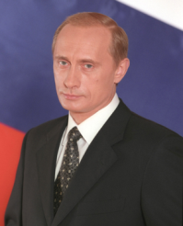
выборное лицо, стоящее во главе государства
Президент –

Slide 5
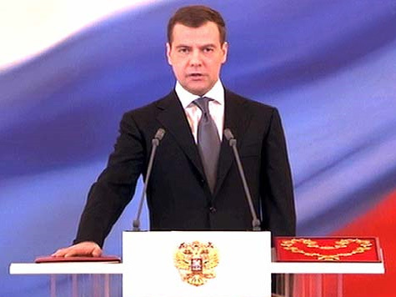
Дмитрий Анатольевич
Медведев

Slide 6
Инаугурация -
торжественная
церемония
вступления
в должность

Slide 7

Владимир Владимирович
Путин
Инаугурация состоится 7 мая 2012 года

Slide 8
День Науки
5 апреля

Slide 9

ОЦ ОАО «Газпром»
XIV Ученическая
научно-практическая конференция
5 – 7 апреля 2012 г.

Slide 10
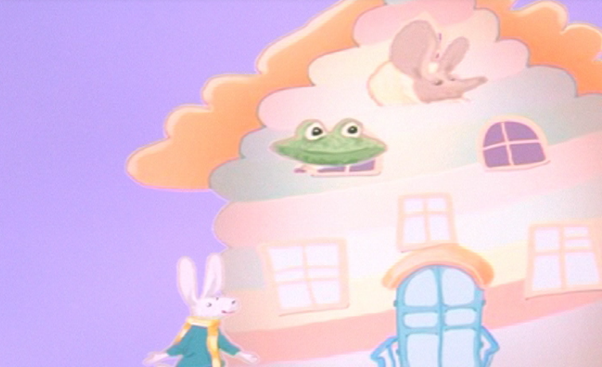
ПРОЕКТ
теремок

Slide 11
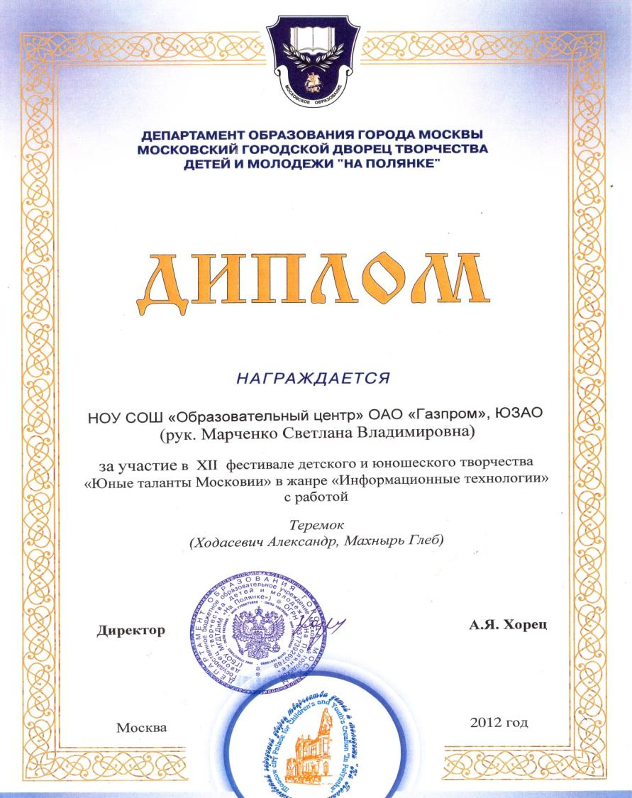

Slide 12
ОЦ ОАО «Газпром»
XIV Детская
научно-практическая конференция
«СТУПЕНЬКА»
1 марта 2012 г.

Slide 13
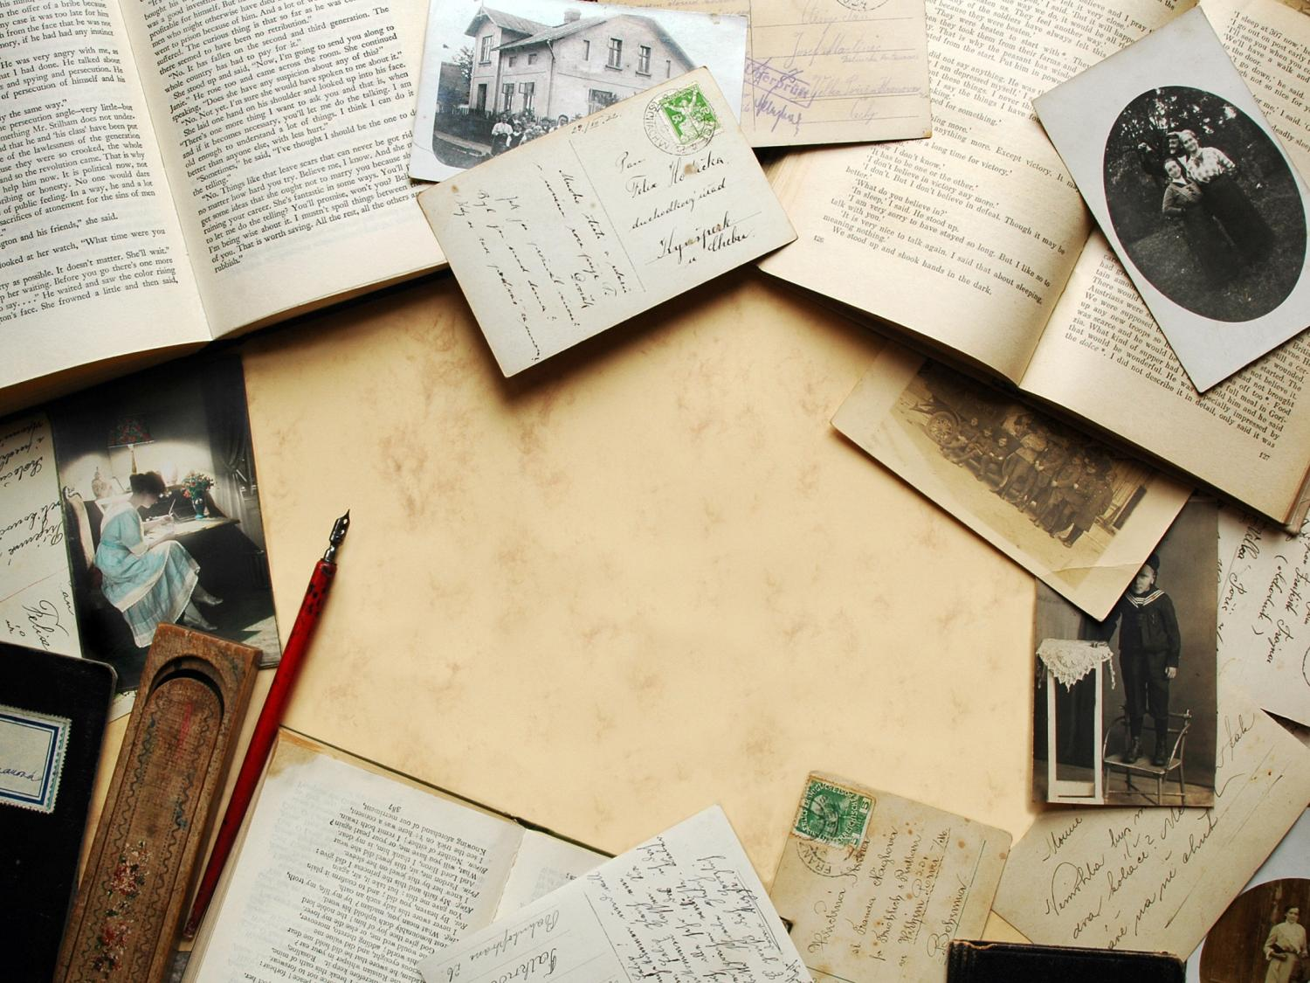
Антропонимика
Фамилии учащихся начальной школы Образовательного центра ОАО «Газпром»
Абакумов Глеб, Каменев Федор
4 класс «Г»

Slide 14

Алпатов
Борисов
Земина
Акопян
Зенин
Иванов
Панин
Кутузов
Лысков
Шереметьев
Наумов

Slide 15
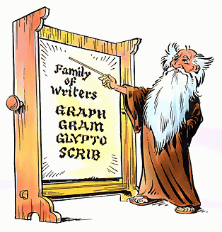
ЭТИМОЛОГИЯ
отдел языкознания, который изучает происхождение слов

Slide 16


Slide 17

ФАМИЛИЯ
familia – «домочадцы»
латинского происхождения
В Римской Империи оно обозначало общность,
состоявшую из семьи
хозяев и их рабов.

Slide 18
АНТРОПОНИМИКА
наука,
которая занимается изучением собственных имен

Slide 19
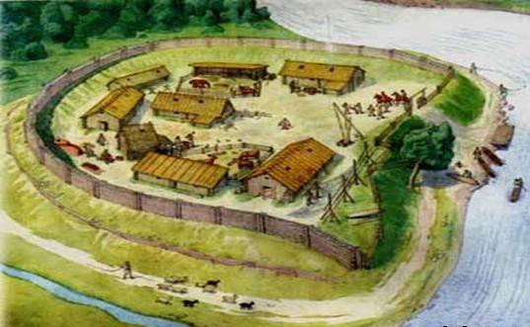

Slide 20
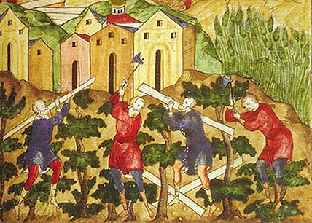

Slide 21
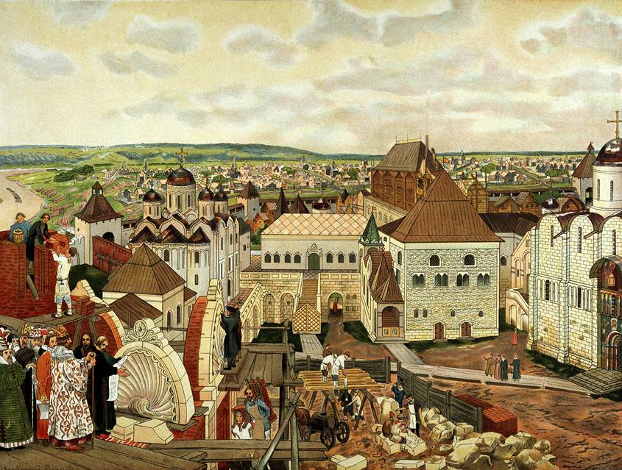

Slide 22
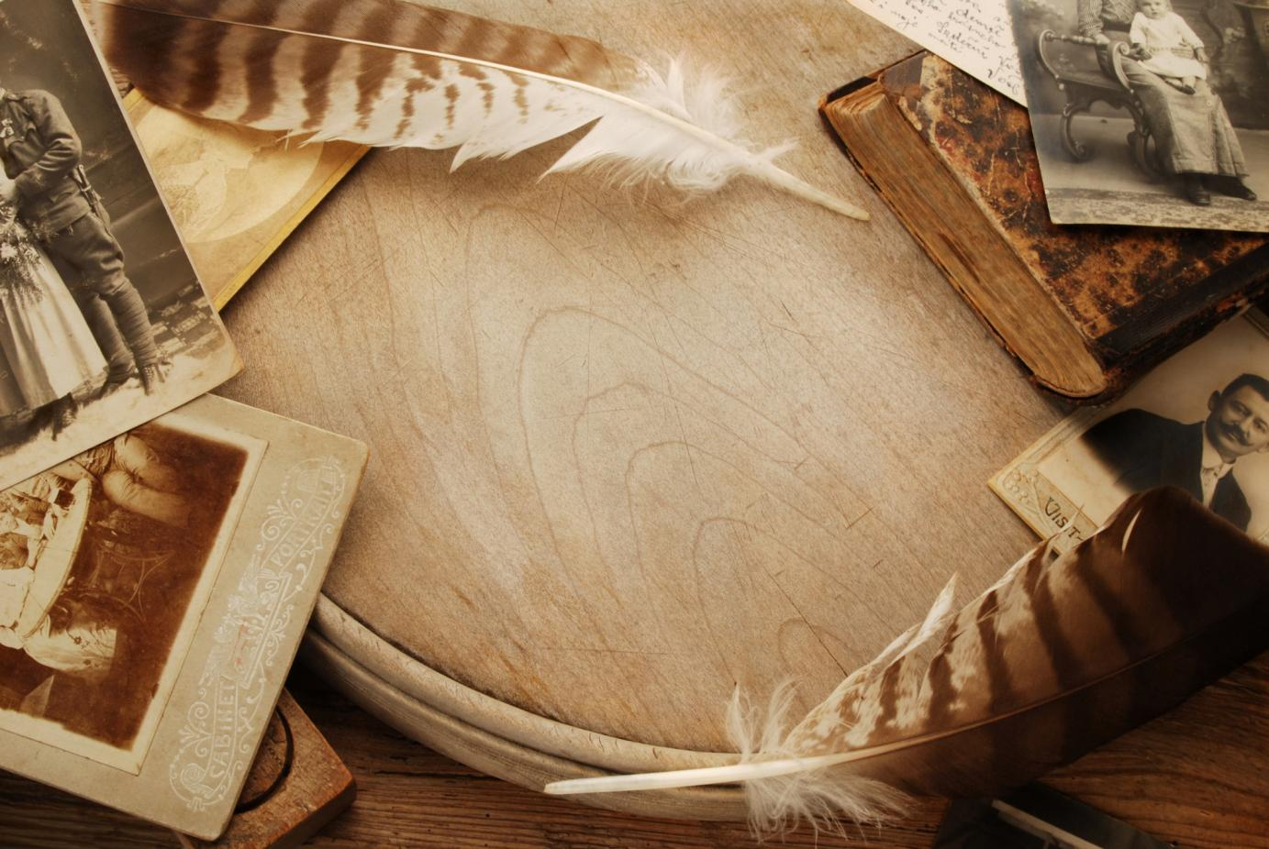


Slide 23
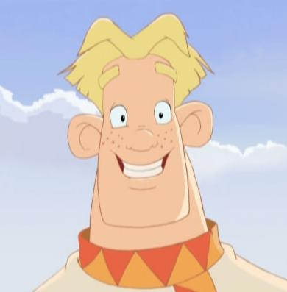
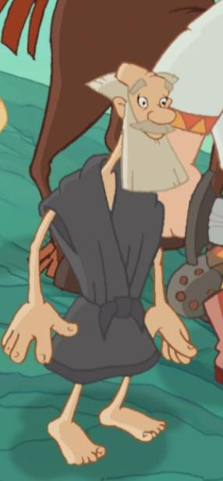
Семён
Петров
Пётр

Slide 24
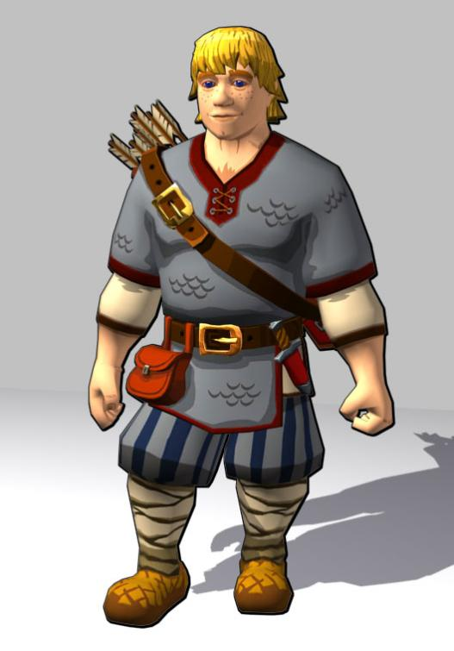
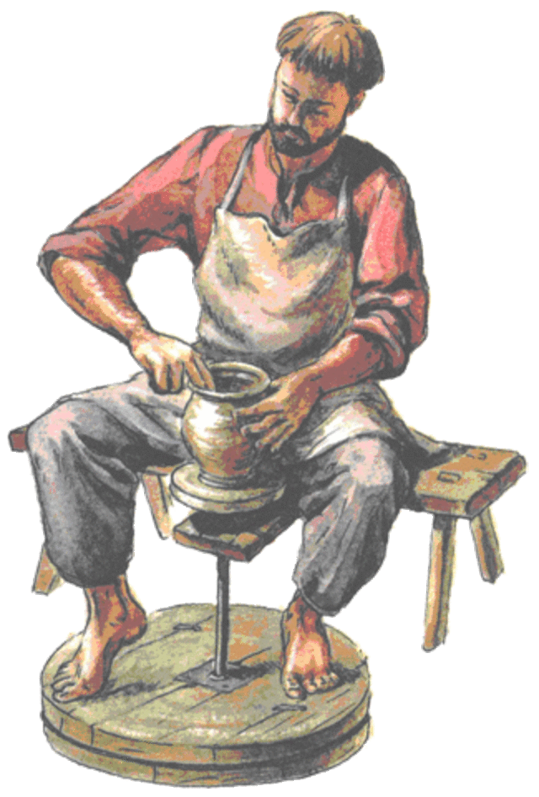

Slide 25
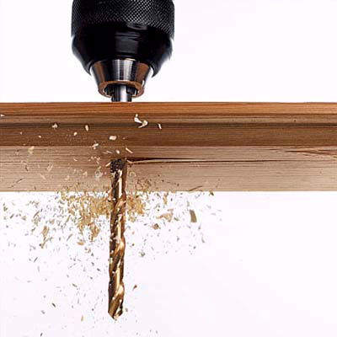
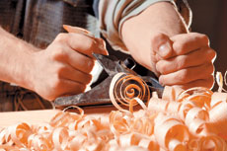
Буравлёва
Буравль

Slide 26
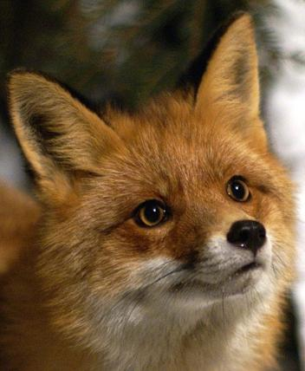
Лисин
Лиса

Slide 27
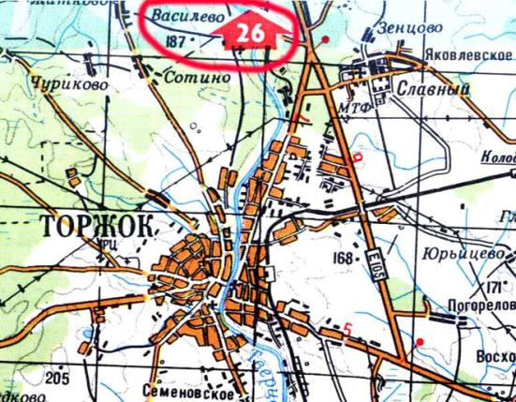
Василевская
Васильево

Slide 28
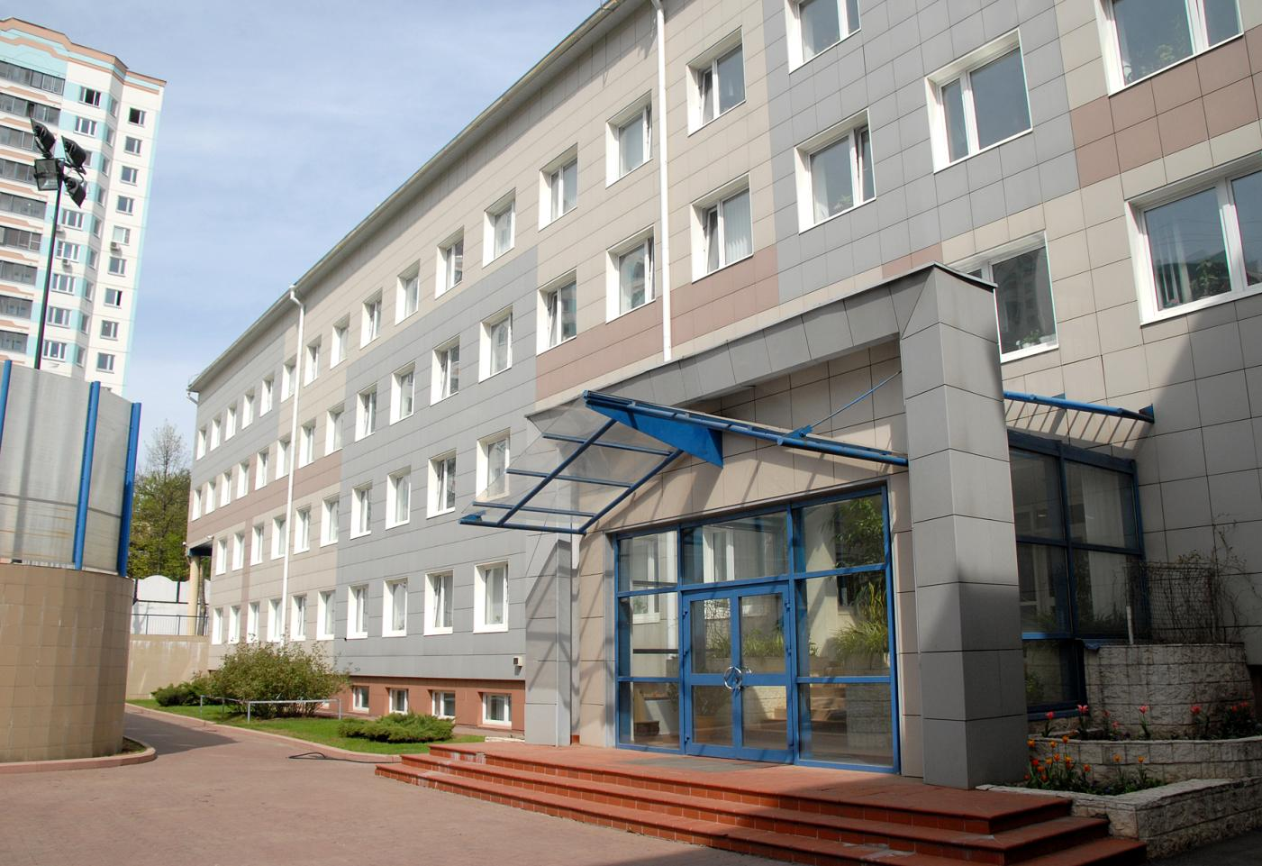

193
182

Slide 29
Фамилии учащихся начальной школы
мужское мирское имя
39
мужское церковное имя
53
русское – 19
мусульманское – 12
украинское – 5
армянское – 2
румынское - 1
русское – 41
украинское – 12
женское мирское имя
9
прозвища
77
русское – 8
украинское – 1
индивидуальные особенности человека – 49
род занятий– 18
место жительства – 12

Slide 30
Фамилии учащихся начальной школы

Slide 31

Происхождение
фамилий

Slide 32


Slide 33

12 апреля 1961 года советский космонавт Ю. А. Гагарин на космическом корабле «Восток» стартовал с космодрома «Байконур» и впервые в мире совершил орбитальный облёт планеты Земля. Полёт в околоземном космическом пространстве продлился 108 минут

Slide 34
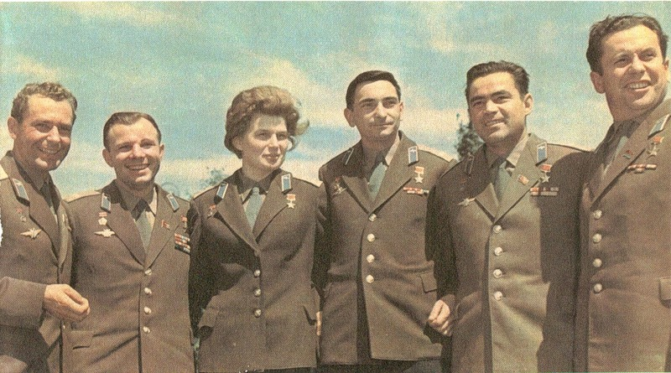
Первые герои космоса
Герман Титов
Юрий Гагарин
Валентина Терешкова
Валерий Быковский
Андриян Николаев
Павел Попович

Slide 35
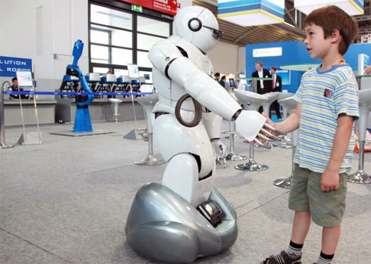
Международная
выставка
робототехники

Slide 36
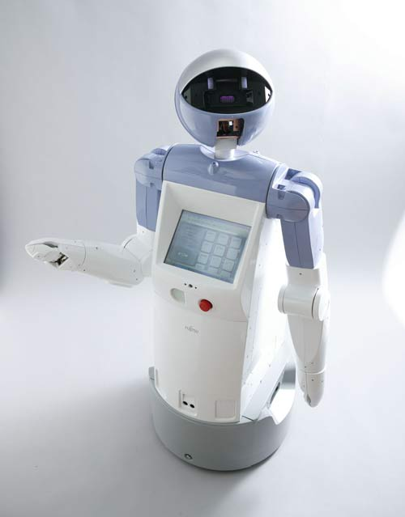
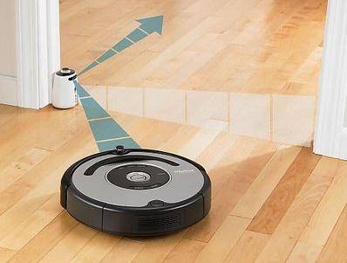
Роботы – домашние помощники

Slide 37
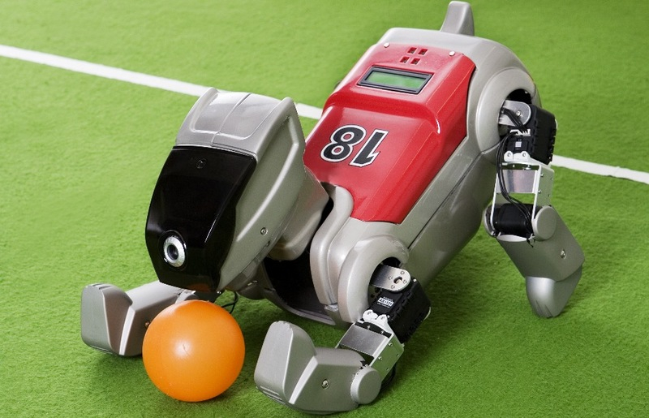
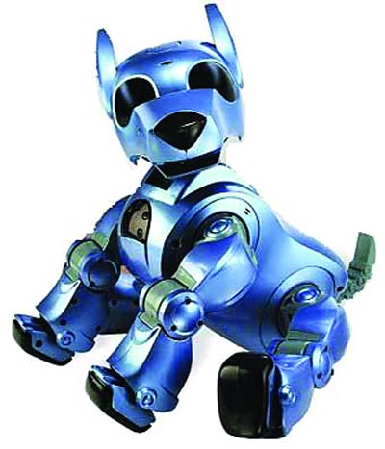
Роботы – поводыри

Slide 38
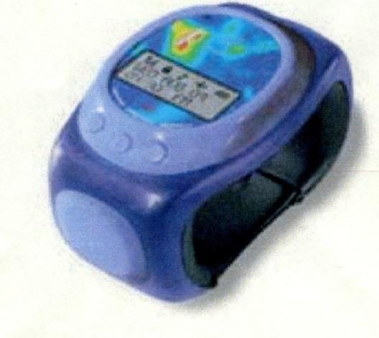
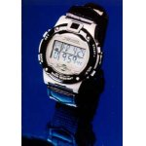
Международная выставка часов
Робот – спутник
для
детей
Часы
для
загара

Slide 39
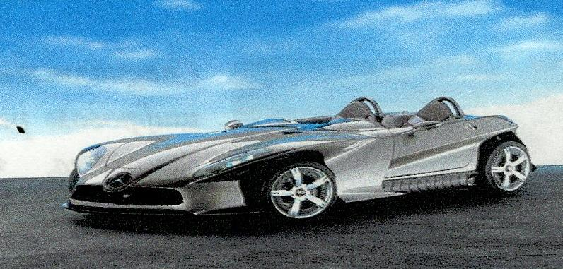
Международная выставка автомобилей
Автороботы

Slide 40
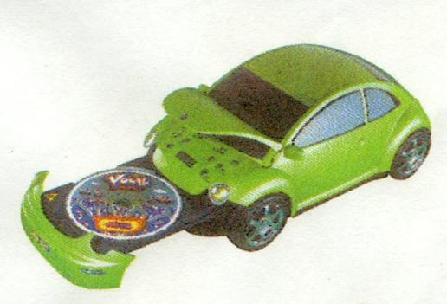
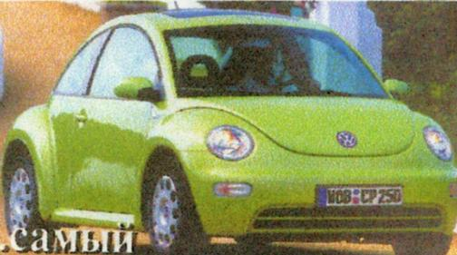
CD - проигрыватель

Slide 41
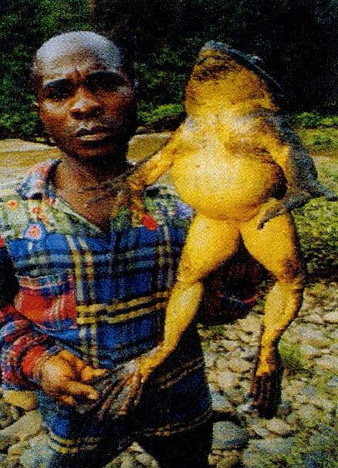
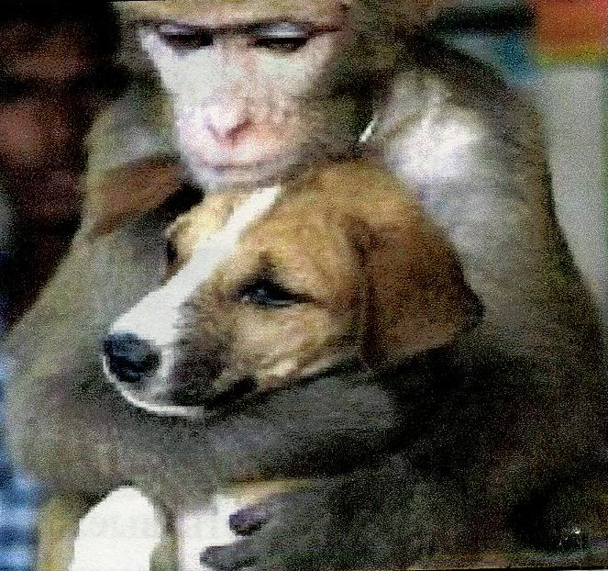
В мире животных

Slide 42
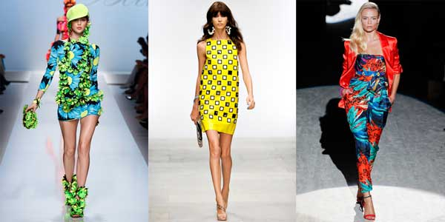
мода
Весна-лето
2012

Slide 43
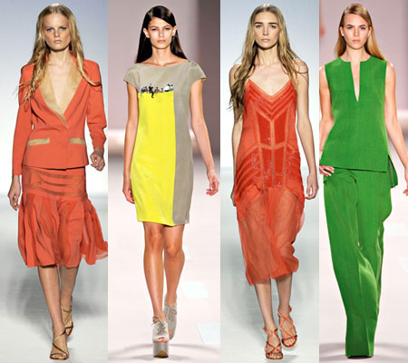
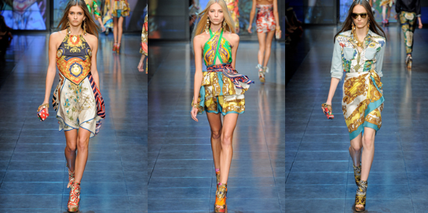
2012
ЛЕТО

Slide 44
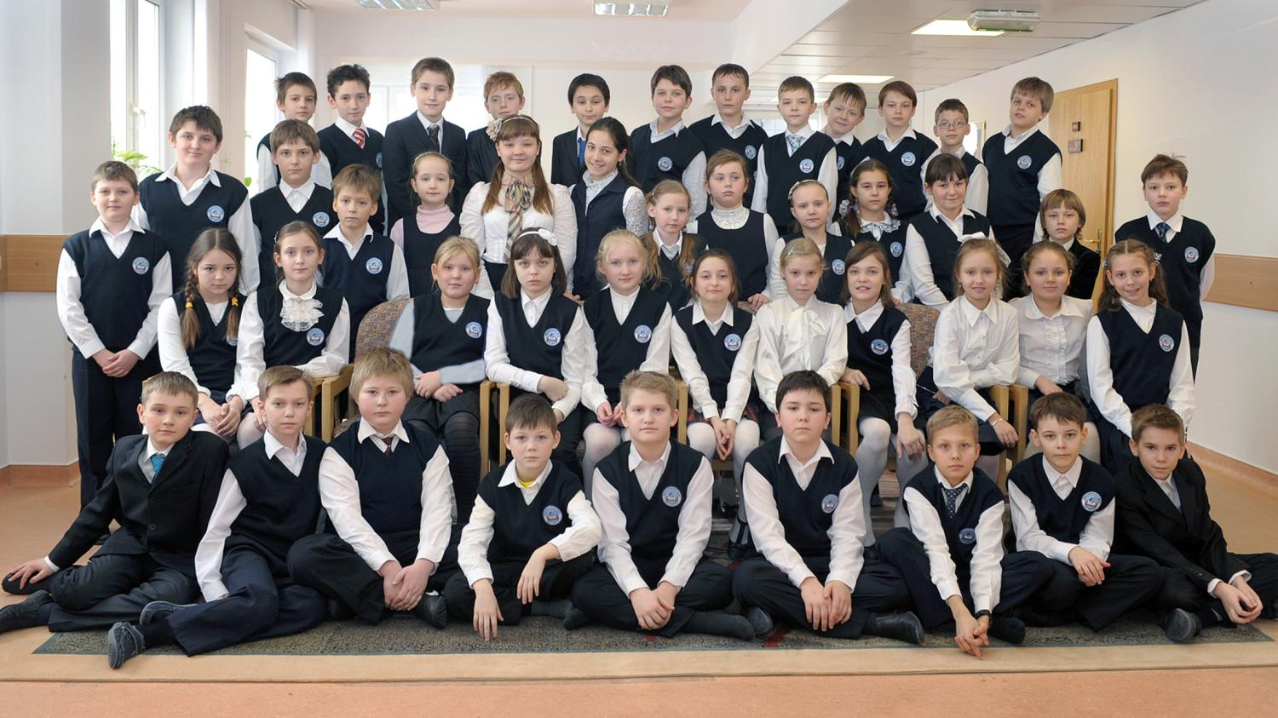
26 апреля 2012 года
П р а з д н и к
«Прощай, начальная школа!»

Slide 45
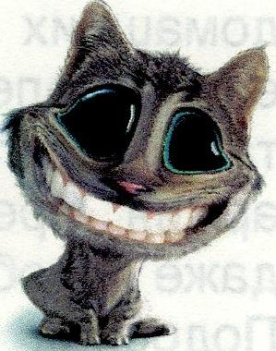
ЮМОР

Slide 46
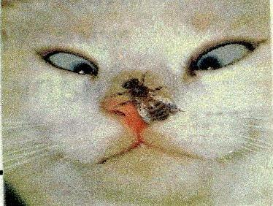
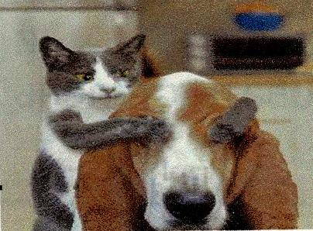
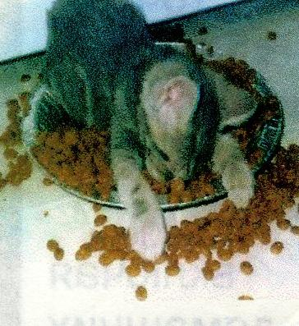
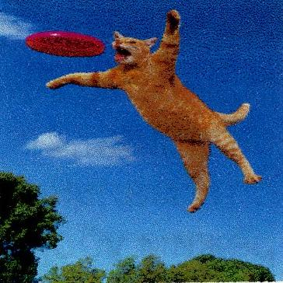
Без комментариев

Slide 47
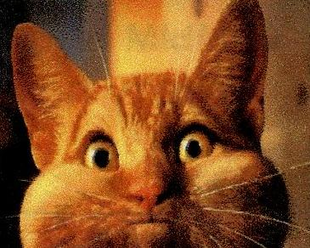
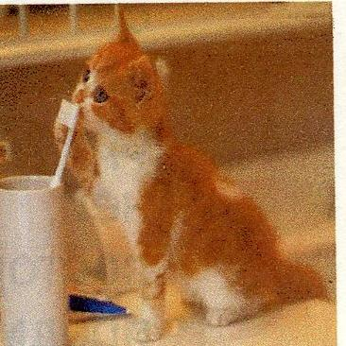
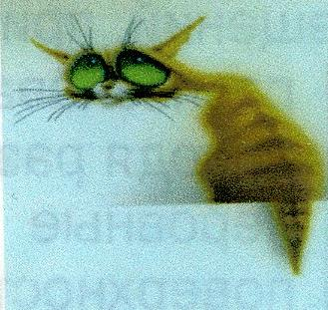
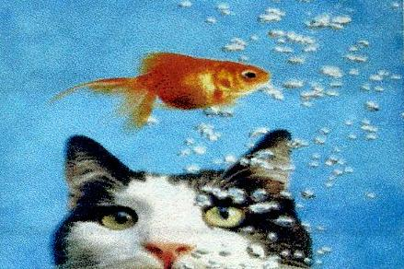
Без комментариев

Slide 48
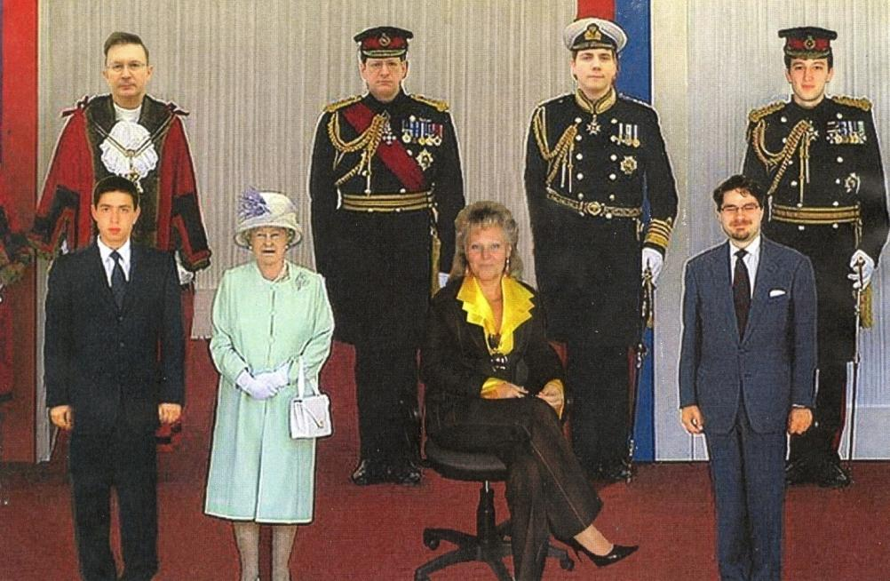
PhotoShop

Slide 49
Что Вы узнали нового?
Ответь на 1 из вопросов:
Что Вы узнали нового?
или
Что Вам понравилось?

Slide 50

Редакция журнала:
Главный редактор: воспитатель
Демидова Марина Витальевна
Дмитрий Лопатин
Глеб Махнырь
Глеб Абакумов
Федор Каменев
Ян Белоусов
Денис Лысков
Федор Борисов
Дарья Меньшикова
Анна Матыцина
Мария Акопян
Спасибо за внимание!

